Slide 1
FUNDAMENTOS DE MACHINE LEARNING
PROYECTO COMPLETO

Slide 2

FMY0100 Proyecto de Machine Learning
Para construir este proyecto en Python, basado en la Metodología CRISP-DM, precios, se eligió el conjunto de datos de precios de diamantes que se obtuvo de SEABORN (una biblioteca de visualización de datos de Python).
Este conjunto de datos contiene los precios y otros atributos de casi 54.000 diamantes.
Es un gran conjunto de datos para trabajar con programación Python, análisis y visualizaciones de datos, ciencia de datos y aprendizaje automático.
Aquí presentamos un resumen del desarrollo que encontrarás en el Notebook respectivo.

Slide 3

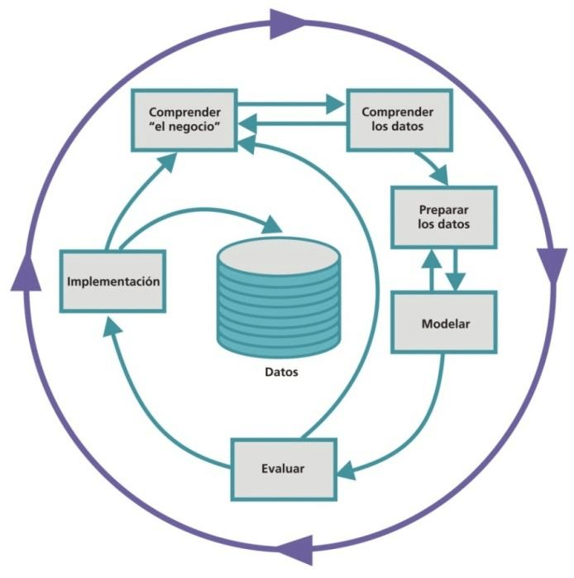
FMY0100 Proyecto de Machine Learning – CRISP-DM
Necesidades comerciales: De Beers es la compañía de diamantes más grande del mundo. De Beers necesita saber el precio de mercado actualizado (en dólares estadounidenses) de cualquier diamante que venda.
Se necesita crear un modelo que prediga, con un alto nivel de precisión, el precio de mercado en dólares estadounidenses de un diamante al relacionar los precios de los diamantes De Beers que se vendieron con sus características.
COMPRENDER EL NEGOCIO

Slide 4
FMY0100 Proyecto de Machine Learning – CRISP-DM
Tipo de conjunto de datos: el conjunto de datos tiene 53,940 registros de diamantes y contiene 10 campos (9 de ellos son características y 1 es la variable objetivo).
Tamaño del conjunto de datos: dado que el conjunto de datos contiene docenas de miles de observaciones, se puede clasificar como un conjunto de datos grande.
Características principales:
• quilate (peso en quilates del diamante)
• corte (calidad de corte del corte)
• color (color diamante color)
• claridad (claridad una medida de cuán claro es el diamante)
• x (longitud en mm)
• y (ancho en mm)
• z (profundidad en mm)
• profundidad (porcentaje de profundidad total = z / media (x, y))
• mesa (ancho de la parte superior del diamante en relación con el punto más ancho)
COMPRENDER
LOS DATOS

Slide 5
FMY0100 Proyecto de Machine Learning – CRISP-DM
Valores perdidos o atípicos: el conjunto de datos no incluye ningún valor perdido, pero los diamantes con z igual a 0 o mayor que 10, y igual a 0 o mayor a 10 y x igual a 0 son valores atípicos.
Variables ficticias para variables categóricas: el conjunto de datos incluye 3 variables categóricas (corte, color y claridad) que deben reemplazarse.
Otras técnicas: se creó una nueva característica llamada "vol" (para volumen) que es una multiplicación de x, y y z y luego se reemplazó x, y y z con esta nueva característica. Luego, se dividió los datos en subconjuntos de entrenamiento y prueba con una proporción de 70/30.
PREPARACIÓN
DE DATOS

Slide 6
FMY0100 Proyecto de Machine Learning – CRISP-DM
Modelado: En esta etapa se obtiene el modelo propuesto:
Se entrenarán tres modelos distintos : Regresión Lineal, Árbol de Decisión y un Random Forrest.
Se validará el overfitting para cada modelo.
Finalmente, a través de un gráfico de dispersión, se comparará el precio real contra la predicción de cada modelo.
MODELADO

Slide 7
FMY0100 Proyecto de Machine Learning – CRISP-DM
Evaluación del modelo: En esta etapa se determina la calidad del modelo teniendo en cuenta el análisis de determinadas métricas y criterios estadísticos del mismo, comparando los resultados con resultados previos.
El modelo de regresión lineal pudo predecir el precio de cada diamante en el conjunto de prueba con un error de ± $869.38 del precio real.
El modelo de árbol de decisiones pudo predecir el precio de cada diamante en el conjunto de prueba con un error de ± $ 354.01 del precio real.
El modelo de random forrest pudo predecir el precio de cada diamante en el conjunto de prueba con un error de ± $ 277 del precio real.
EVALUACIÓN

Slide 8
FMY0100 Proyecto de Machine Learning – CRISP-DM
Implementación: Aquí el modelo ya ha sido construido y evaluado.
El modelo de Random Forrest es bastante bueno para predecir el precio de mercado de un diamante.
Guardar el modelo finalizado en un archivo con formato “pickle”, nos puede ahorrar mucho tiempo ya que no tenemos que entrenar nuestro modelo cada vez que ejecutamos la aplicación. Una vez que guardamos nuestro modelo con dicho formato, más tarde puede cargarse para realizar la predicción.
IMPLEMENTACIÓN

Slide 9
RESUMEN
Proyecto y metodologías
CRISP-DM

